Slide 1
Integrazione JSON → SPICE → diagnosi AI
Dal graph JSON prodotto dalla pipeline attuale alla simulazione SPICE e al contesto diagnostico per un agente AI.
graph JSON
Node map
Values.yaml
Component rules
ngspice
AI Agent
Documento di progetto / base per stesura e presentazione finale

Slide 2
Obiettivo della proposta
01 / Visione
Estendere la pipeline senza sostituirla
Punto di partenza
Nuovo strato elettrico
Risultato atteso
Pipeline attuale:
immagine → rilevamento → graph JSON.
Il JSON descrive componenti, terminali, collegamenti e warning.
Oggi viene usato come input per GPT con sintomo e datasheet.
Dal graph JSON si ricostruiscono i nodi elettrici.
I valori mancanti vengono inseriti in YAML.
Quando possibile si genera ed esegue una netlist SPICE.
Risultati SPICE e file intermedi strutturati.
Contesto diagnostico per un agente AI.
Possibilità di proporre scenari correttivi e controllati
Integrazione JSON → SPICE → diagnosi AI
2

Slide 3
Messaggio chiave
01 / Visione
Non simulazione perfetta, ma pipeline controllabile
L’obiettivo non è trasformare ogni immagine in una simulazione perfetta.
Obiettivo realistico
Usare il graph JSON come rappresentazione intermedia tra computer vision, analisi elettrica, SPICE e diagnosi AI.
La pipeline deve funzionare per qualsiasi circuito inviato, ma il livello di analisi può cambiare:
simulazione completa → simulazione semplificata → simulazione parziale → contesto diagnostico senza simulazione
Integrazione JSON → SPICE → diagnosi AI
3

Slide 4
Pipeline attuale e proposta
02 / Architettura
La nuova parte parte dal graph JSON, non dall’immagine
Pipeline attuale
Pipeline estesa
Immagine circuito
Graph JSON
Normalization + node map
Script 01–06
Manual / OCR values
Graph JSON
Component rules
Prompt GPT
SPICE netlist
Diagnosi topologica
Ngspice execution
SPICE results
AI diagnostic agent
The agent is activated after SPICE execution and receives the circuit problem, graph data, netlist and ngspice output.
Integrazione JSON → SPICE → diagnosi AI
4

Slide 5
Perché partire dal graph JSON
02 / Architettura
È il ponte tra immagine, SPICE e diagnosi
Immagine
Graph JSON
SPICE / GPT
Input della pipeline di visione
Utile per controllo umano
Futuro OCR dei valori
Overlay di warning e risultati
Rappresentazione strutturata
Componenti e terminali
Grafo dei collegamenti
Warning e stati riconosciuti
SPICE richiede nodi e valori e modelli
ngspice produce stdout/stderr e risultati numerici
GPT riceve evidenze strutturate dopo la simulazione
Diagnosi più controllata e confrontabile
Integrazione JSON → SPICE → diagnosi AI
5

Slide 6
Input della nuova pipeline
02 / Architettura
Il JSON è il punto di partenza, ma viene arricchito con valori, profili e conoscenza elettrica
graph.json
values.yaml
Output della pipeline 01–06: componenti, terminali, collegamenti, stati, warning.
Valori, sorgenti, modelli, stati switch e nodi manuali non riconosciuti.
device_profiles.yaml
datasheet_extract.txt
Profili IC: pin alimentazione, GND, reset, clock, enable, ingressi e uscite.
Estratti datasheet per controlli pin-aware e vincoli minimi di funzionamento.
immagine originale
Supporto per verifica umana, visualizzazione e futuro OCR dei valori.
Integrazione JSON → SPICE → diagnosi AI
6

Slide 7
Il ruolo di values.yaml
02 / Architettura
Valori elettrici, nodi manuali e assunzioni dichiarate
Esempio YAML
Perché è importante
A10: supplies: VCC_5V: { value: 5, unit: V } components: resistor22.1: { value: 330, unit: ohm, source: image_label } lamp13.1: { value: 250, unit: ohm, source: manual_assumption } led12.1: { model: LED_RED } manual_nodes: connector5.1_pin1: VCC_5V connector5.1_pin4: GND
Permette di separare il problema topologico dal problema OCR/valori.
Nodi manuali
Gestisce label non rilevate nel JSON: VDD, VCC, terminali esterni.
Tracciabilità
Ogni valore può essere etichettato come ricavato dallo schema o assunto manualmente.
Integrazione JSON → SPICE → diagnosi AI
7

Slide 8
Output prodotti per ogni circuito
02 / Architettura
La pipeline produce sempre un risultato, anche se SPICE non gira
node_map.json
Values_bound.json
missing_parameters.json
nodi elettrici ricostruiti
conversione e semplificazioni
valori e modelli mancanti
spice_netlist.cir
spice_results.json
electrical_check_report.json
netlist completa o parziale
esito .op / .tran / .measure
controlli elettrici automatici
report.md
diagnostic_context.json
agent_response.json
visualizzazione topologica
contesto GPT strutturato
risposta finale o agente/GPT
Integrazione JSON → SPICE → diagnosi AI
8

Slide 9
Stati della pipeline
02 / Architettura
Non tutti i circuiti devono essere simulabili allo stesso livello
READY
PARTIAL
NOT_READY
Valori e modelli sufficienti: netlist eseguibile e simulazione SPICE completa o quasi completa.
Manca qualcosa: si produce netlist parziale, report elettrico e warning sui limiti.
Dati insufficienti: niente simulazione utile, ma report che spiega il motivo.
Regola: Tutti i circuiti attraversano la stessa pipeline, ma non tutti raggiungono lo stesso livello di simulazione.
Integrazione JSON → SPICE → diagnosi AI
9

Slide 10
Moduli principali da sviluppare
03 / Moduli
Architettura semplice, modulare e controllabile
1
Normalizzatore JSON
2
Ricostruzione nodi
3
Binding valori
4
Regole componenti
5
Generazione netlist
6
Esecuzione SPICE
7
Report elettrico
8
Contesto Diagnostico
9
Agente AI
Integrazione JSON → SPICE → diagnosi AI
10

Slide 11
Moduli 1 – 2: normalizzazione e node map
03 / Moduli
Dal grafo dei terminali ai nodi SPICE
Input JSON
Node builder
node_map.json
componenti
terminali
graph dei collegamenti
stati switch
warning
raggruppa terminali connessi
identifica GND = nodo 0
crea N001, N002, ...
segnala nodi flottanti
terminale → nodo
lista nodi principali
warning preservati
base per la netlist
Integrazione JSON → SPICE → diagnosi AI
11

Slide 12
Moduli 3 – 4 - 5: dal YAML alla netlist SPICE
03 / Moduli
Nessun valore viene inventato: tutto è dichiarato o segnalato
Conversioni iniziali
Esempio di netlist
Resistenza → R n1 n2 valore
Condensatore → C n1 n2 valore
Batteria/sorgente → V n+ n- DC valore
LED/diodo → D anodo catodo modello
Lampada/speaker → carico equivalente
Transistor → Q / M con modello generico o specifico
V1 vcc 0 DC 5 R1 vcc n1 330 D1 n1 0 LED_RED C1 n2 0 100n
.model LED_RED D(Is=1e-14 N=2) .op .end
Integrazione JSON → SPICE → diagnosi AI
12

Slide 13
Modulo 6: esecuzione SPICE
03 / Moduli
Prima versione: .op, .tran e .measure
.op - operating point
.tran - transient analysis
.measure - misure automatiche
Calcola tensioni e correnti statiche.
Utile per LED, transistor, alimentazioni, carichi e polarizzazione.
Simula l’evoluzione nel tempo.
Utile per condensatori, switch, timer, lampeggiatori e segnali variabili.
Estrae numeri dai risultati:
Vout_max,
Iled_avg,
tempi di salita,
tensioni medie.
Analisi più avanzate come .ac o sweep parametrici restano possibili, ma non necessarie nella prima versione.
Integrazione JSON → SPICE → diagnosi AI
13

Slide 14
Visualizzazione: risultati e circuito ricostruito
03 / Moduli
SPICE simula una netlist; lo schema grafico è un livello separato
1. Netlist
2. Risultati
3. Schema
Rappresentazione testuale del circuito: componenti, nodi e valori. Output: spice_netlist.cir
Grafici e dati numerici: tensioni, correnti, forme d’onda e misure. Output: spice_results.json + PNG
Visualizzazione topologica dal JSON
export LTspice opzionale. Output: circuit_graph.svg / .asc
Integrazione JSON → SPICE → diagnosi AI
14

Slide 15
Gestione dei componenti
04 / Componenti
Tre strategie per mantenere la pipeline semplice
Conversione diretta
Modello semplificato
Black box pin-aware
Passivi e discreti con modello semplice:
resistenze, condensatori, diodi, LED, sorgenti, switch, lampade come carico.
Componenti non perfetti ma approssimabili:
555, LM317, op-amp, BJT, MOSFET, driver semplici.
IC complessi senza modello: non simuliamo l’interno, ma controlliamo pin, alimentazioni, reset, clock, enable, carichi.
Integrazione JSON → SPICE → diagnosi AI
15

Slide 16
Circuiti integrati e device profile
04 / Componenti
Il datasheet diventa vincolo diagnostico
Simulabili / semplificabili
Esempi: NE555, LM555, TS555, LM317T
macromodello o comportamento semplificato
Pin-aware digitali/misti
Esempi: CD4017, CD4026, ADC0804, AT89S51
controlli su alimentazione, clock, reset, uscite
Potenza / audio / motore
Esempi: HT82V733, TDA1553, LM1875, TC4423, L298
controlli su enable, supply, load, speaker/motore
La presenza del datasheet non implica automaticamente un modello SPICE: prima si verifica, poi si decide la strategia.
Integrazione JSON → SPICE → diagnosi AI
16

Slide 17
Modulo 6: report elettrico
05 / Diagnosi
Output uniforme anche per circuiti non simulabili
Struttura
componenti, nodi, valori, modelli, stato READY/PARTIAL/NOT_READY
Controlli base
massa, alimentazione, terminali aperti, nodi flottanti
Controlli elettrici
LED/diodi, polarità, switch, transistor, carichi
Risultati SPICE
valori .op, grafici .tran, misure .measure, log/errori
Limiti
cosa manca, cosa è assunto manualmente, cosa non è simulato
Integrazione JSON → SPICE → diagnosi AI
17

Slide 18
Moduli 7 – 8 - 9: contesto diagnostico e agente AI
05 / Diagnosi
Il prompt arricchito è il pacchetto tecnico usato dalla chat
[GRAPH SUMMARY]
Agente AI / GPT
[NODE MAP]
usa dati certi dal JSON
legge valori e assunzioni dal YAML
integra risultati SPICE e report
usa datasheet/device profile per gli IC
risponde distinguendo fatti, simulazione, dati mancanti e ipotesi
propone scenari risolutivi
[VALUES]
[SPICE]
[ELECTRICAL CHECKS]
[DEVICE PROFILES]
[USER QUESTION]
[TASK]
Integrazione JSON → SPICE → diagnosi AI
18

Slide 19
Regola metodologica principale
05 / Diagnosi
La pipeline non deve inventare collegamenti o modelli
Cosa è ammesso
Cosa non va fatto
Aggiungere valori manuali nel YAML come assunzioni dichiarate.
Aggiungere nodi manuali come VDD/VCC/GND/OUT se non rilevati.
Usare modelli semplificati quando dichiarati.
Produrre warning quando qualcosa è incerto.
Inventare un collegamento assente nel graph JSON.
Usare un modello SPICE non verificato come se fosse certo.
Simulare internamente IC complessi senza modello affidabile.
Nascondere valori assunti manualmente.
Integrazione JSON → SPICE → diagnosi AI
19

Slide 20
Validazione a difficoltà crescente
06 / Batch
Stessa pipeline, batch diversi
Batch A
Batch B
Batch C1
Batch C2
Circuiti discreti semplici: base JSON → nodi → SPICE.
Semiconduttori
MOSFET
SCR
Circuiti discreti più complessi.
IC semplici o misti:
555
CD4017/CD4026
LM317
Op-amp.
IC applicativi/complessi:
ADC
Microcontrollori
Audio
Motori.
I batch non sono pipeline separate: sono test progressivi della stessa architettura.
Integrazione JSON → SPICE → diagnosi AI
20

Slide 21
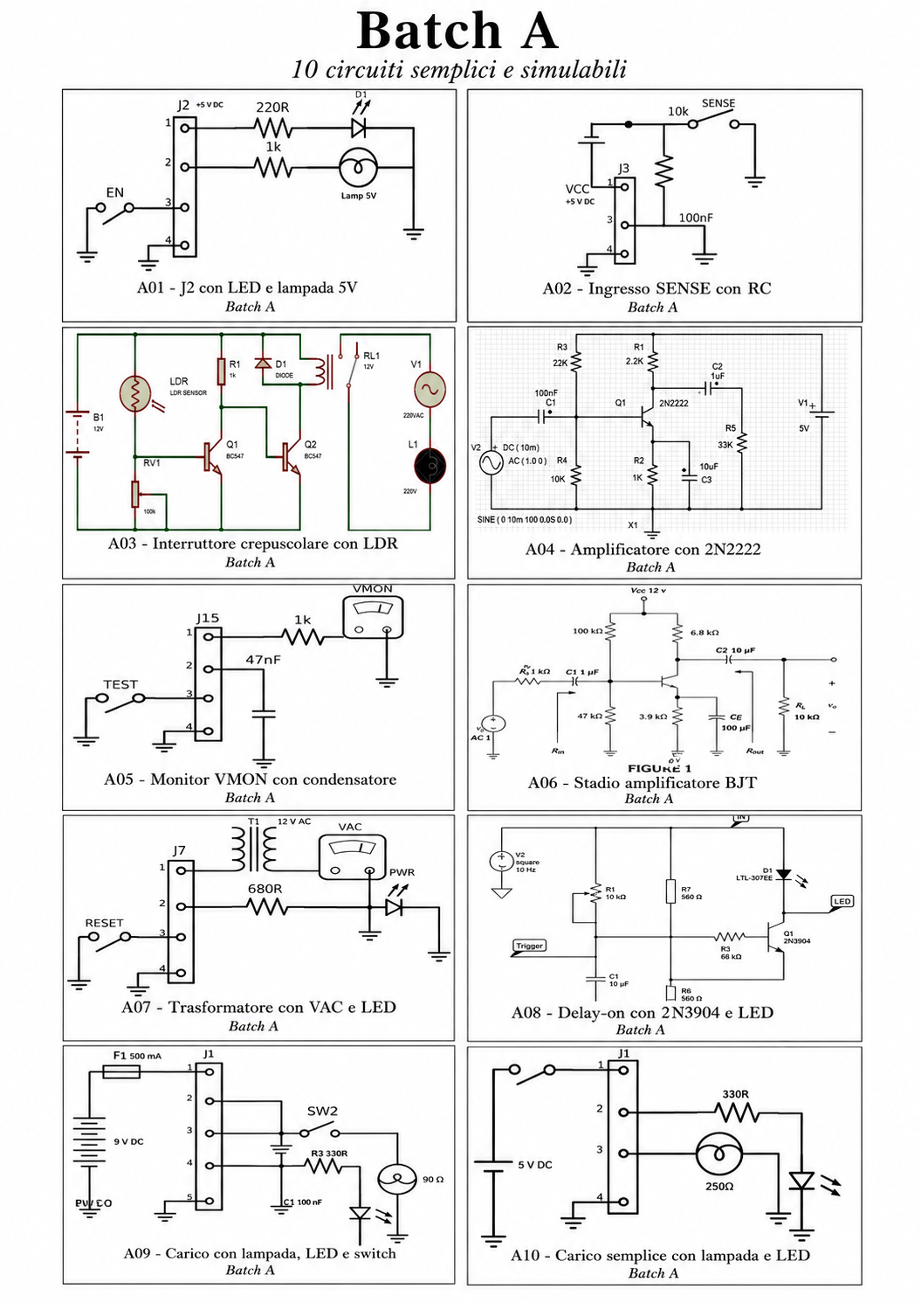
Batch A — base della pipeline
06 / Batch
Circuiti semplici e simulabili
Obiettivo del Batch A
Validare la ricostruzione dei nodi elettrici.
Gestire GND, alimentazioni e componenti discreti.
Generare le prime netlist SPICE eseguibili.
Eseguire .op e .tran dove utile.
Produrre report elettrici leggibili.
Partire dai casi più semplici, poi introdurre transistor e casi parziali.
Integrazione JSON → SPICE → diagnosi AI
21

Slide 22
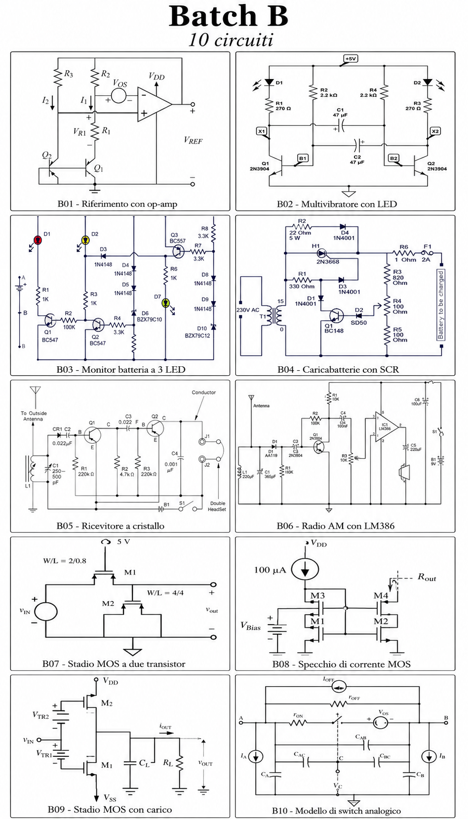
Batch B — componenti discreti più complessi
06 / Batch
Semiconduttori, MOSFET, SCR e segnali variabili
Obiettivo del Batch B
Aggiungere modelli generici per BJT, MOSFET, diodi e LED.
Gestire circuiti con polarità, carichi, fusibili e sorgenti variabili.
Usare values.yaml per valori e nodi manuali.
Gestire casi con terminali non collegati o label non rilevate.
Passare da conversione topologica a prima analisi elettrica significativa.
Integrazione JSON → SPICE → diagnosi AI
22

Slide 23
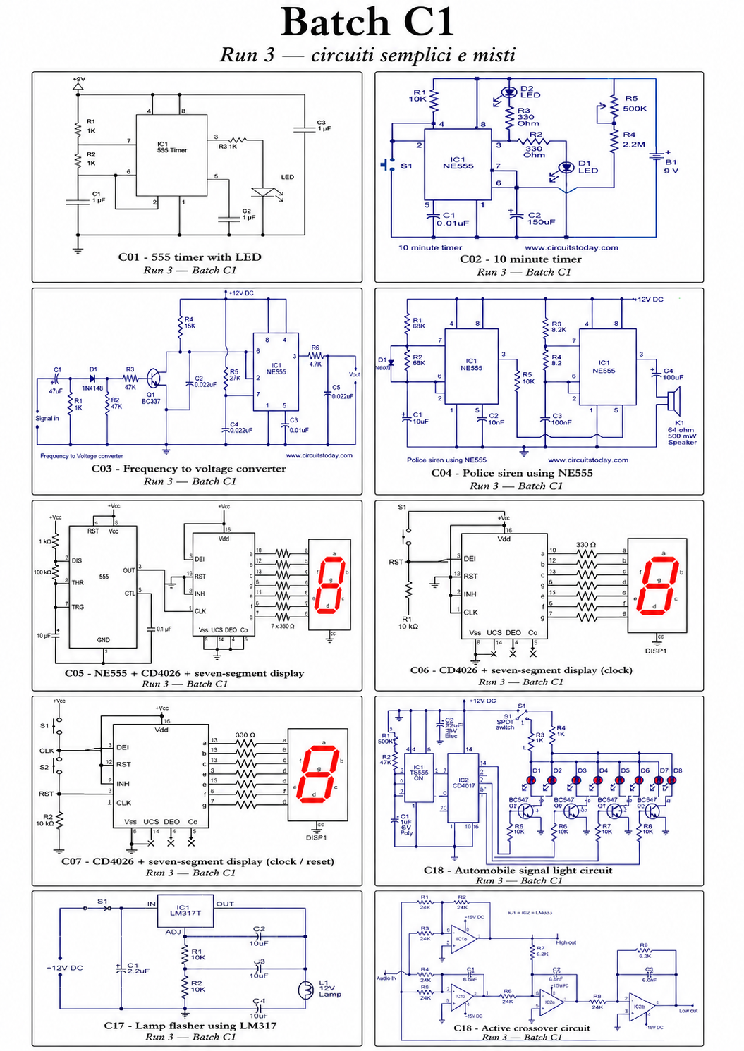
Batch C1 — IC semplici o misti
06 / Batch
Timer, contatori, display e circuiti ibridi
Obiettivo del Batch C1
Introdurre device profile per IC noti.
555: modello comportamentale o macromodello se disponibile.
CD4017/CD4026: controllo pin-aware di clock/reset/inhibit/display.
LM317 e op-amp: simulazione semplificata dove possibile.
Distinguere chiaramente simulazione completa, semplificata e report.
Integrazione JSON → SPICE → diagnosi AI
23

Slide 24
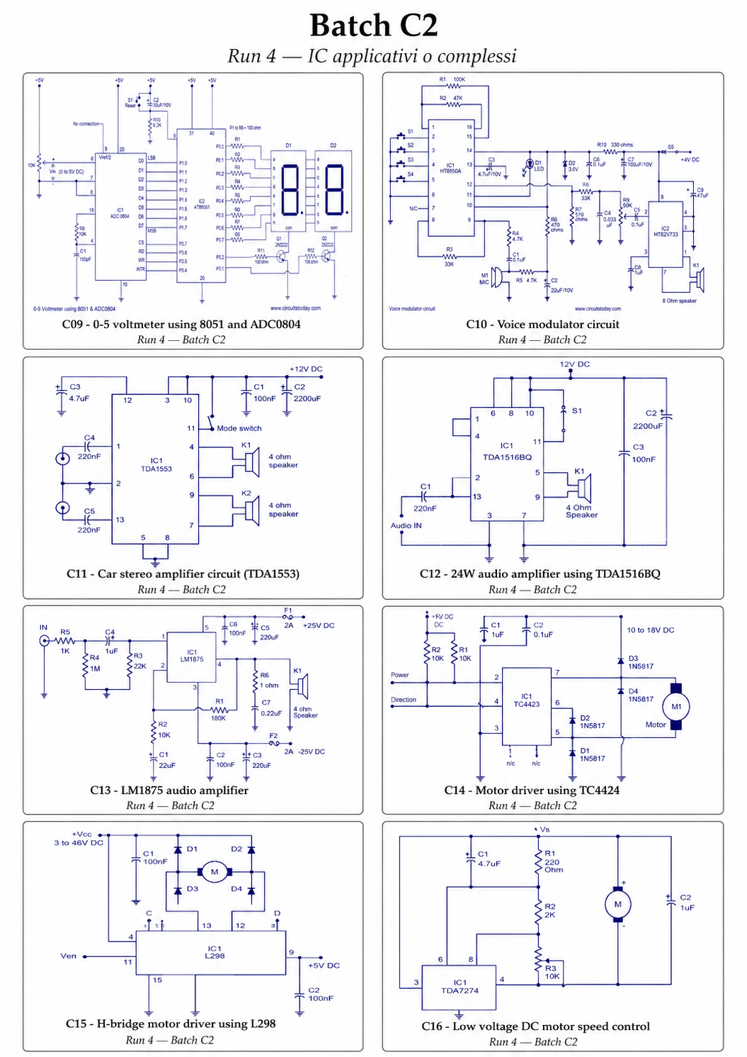
Batch C2 — IC applicativi e complessi
06 / Batch
Audio, motori, ADC, microcontrollori
Obiettivo del Batch C2
Non puntare alla simulazione interna completa di ogni IC.
Usare datasheet e device profile per controlli sui pin.
Simulare sottocircuiti esterni e carichi quando possibile.
Per microcontrollori/ADC: controlli su VCC, GND, reset, clock, bus e I/O.
Per audio/motori: controlli su alimentazione, enable, speaker/motore, diodi.
Integrazione JSON → SPICE → diagnosi AI
24

Slide 25
Roadmap pratica di implementazione
07 / Piano
Costruire poco alla volta, ma in modo generale
1. primo JSON → node_map su un circuito semplice
2. values.yaml + nodi manuali
3. prima netlist SPICE
4. esecuzione ngspice
5. report elettrico
6. estensione a tutto Batch A
7. transistor / MOSFET / SCR
8. Batch B
9. device profile IC
10. Batch C1 e C2
11. contesto GPT
12. agente diagnostico
Integrazione JSON → SPICE → diagnosi AI
25

Slide 26
Fattibilità, limiti e scelte semplici
07 / Piano
Cosa rende il progetto realizzabile
Fattibile perché...
Limiti gestiti
Valore per la tesi
la pipeline parte da JSON già prodotto
i valori si inseriscono manualmente
ngspice è automatizzabile
i circuiti complessi possono restare parziali
il report viene prodotto sempre
OCR dei valori escluso dalla prima versione
modelli IC verificati caso per caso
microcontrollori senza firmware = pin-aware
LTspice export opzionale
valori assunti sempre dichiarati
integrazione CV + simulazione
pipeline robusta anche con dati incompleti
diagnosi GPT più fondata
batch progressivi e confrontabili
base per sviluppi futuri
Integrazione JSON → SPICE → diagnosi AI
26

Slide 27
Sintesi finale
La proposta è realistica se la interpretiamo come pipeline progressiva e controllata.
Input
Elaborazione
graph JSON + YAML + device profile + datasheet
node map → netlist → ngspice → report
Output
Diagnosi
risultati, visualizzazioni, warning e contesto GPT
agente AI guidato da evidenze, non da ipotesi libere

Slide 28
Deliverable della prima versione
Appendice
File, script e risultati da produrre
Script principali
File per circuito
graph.json
values.yaml
node_map.json
spice_netlist.cir
spice_results.json
electrical_check_report.json
circuit_graph.png/svg
prompt_arricchito.txt
normalize_json.py
build_node_map.py
bind_values.py
emit_spice.py
run_ngspice.py
build_report.py
build_diagnostic_context.py
Integrazione JSON → SPICE → diagnosi AI
28

Slide 29
Esempio tecnico: da collegamenti a nodi
Appendice
Come si passa dal graph JSON a SPICE
Dal JSON
A SPICE
R1.t2 → D1.anode D1.cathode → GND V1.positive → R1.t1 V1.negative → GND
V1 vcc 0 DC 5 R1 vcc n1 330 D1 n1 0 LED_RED .op .measure op Iled FIND I(D1)
Integrazione JSON → SPICE → diagnosi AI
29

Slide 30
Strategia per i modelli SPICE
Appendice
Ricerca manuale e fallback dichiarati
1
2
3
4
5
Cerco modello vendor o compatibile
Controllo
.model / .subckt e ordine pin
Test minimo in ngspice
Se non funziona: modello comportamentale
Se non ha senso: black box pin-aware
Il datasheet non garantisce un modello SPICE, ma fornisce pin, vincoli e informazioni utili per device profile e controlli diagnostici.
Integrazione JSON → SPICE → diagnosi AI
30

